Slide 1
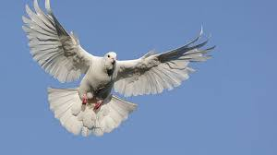
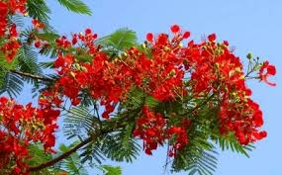
স্বাগতম

Slide 2
পরিচিতি
টিটু বিশ্বাস
সহকারী শিক্ষক (কৃষি)
চরবানিয়ারী মডেল উচ্চ বিদ্যালয়
খাসেরহাট, চিতলমারী
বাগেরহাট।
Gmail: titubiswas25@gmail.com
মোবাঃ- ০১৯২০-০৭০৫৬২
বিষয়ঃকৃষি শিক্ষা
অধ্যায়ঃ প্রথম , পাঠ- ৭
শ্রেণিঃ সপ্তম
শিক্ষার্থীরসংখ্যা- ৫০
সময়-৪৫ মিনিট

Slide 3
এসো আমরা নিচের ভিডিওটি লক্ষ্য করি ।

Slide 4
আজকের পাঠ
কৃষিতে প্রাণিজ উৎপাদনের বৈচিত্র ।

Slide 5
পাঠ শেষে শিক্ষার্থীরাঃ
১। মাছের গুরুত্ব সম্পর্কে বলতে পারবে ।
২। গরুর জাত ও গুরুত্ব সম্পর্কে ব্যাখ্যা করতে পারবে ।
৩। মহিষের ব্যবহার্য অংশ সম্পর্কে বলতে পারবে ।
৪। বিভিন্ন জাতের ছাগলের ব্যাখ্যা দিতে পারবে ।

Slide 6
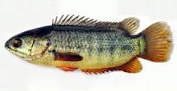
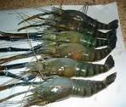
চিত্রের মাছ দুটিকে তোমরা চিন ?
চিংড়ি কই
দেশের দৈনন্দিন মাছের চাহিদার একটি বড় অংশ এখন চাষ করা মাছ থেকে আসে । এটা ভবিষ্যতে ক্রমাগত বাড়তে থাকবে বলেই বিশেষজ্ঞদের ধারণা ।

Slide 7
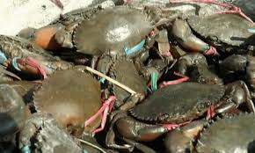
কাঁকড়া
খাদ্য হিসেবে কাঁকড়া বাংলাদেশে জনপ্রিয় না হলেও রপ্তানির জন্য দেশের বেশ কিছু অঞ্চলে বাণিজ্যিকভাবে এর উৎপাদন হচ্ছে ।

Slide 8
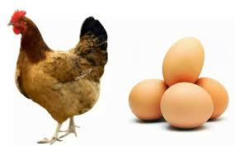
আমাদের দেশে বিশেষ করে স্বাধীনতার পর থেকে খামারে মুরগি উৎপাদন বিশেষ গুরুত্ব পেয়েছে । দেশি মুরগির মাংস সুস্বাদু কিন্তু ডিম কম দেয় । খামারে মাংস ও ডিম উৎপাদনের জন্য বিভিন্ন জাতের মুরগি ব্যবহার করা হয় ।

Slide 9
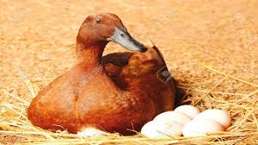
হাওর,বাঁওড়, পুকুর, ডোবা অর্থাৎ পানি আছে এমন জায়গা হাঁস পালনের জন্য উপযোগী । নানা জাতের হাঁস পালন করা হয় তবে এর মধ্য খাকি ক্যাম্বেল হাঁস বেশি জনপ্রিয় ।

Slide 10
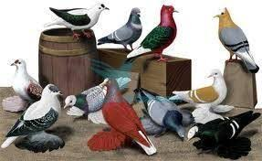
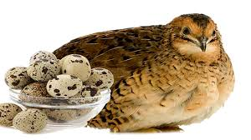
লাভজনক অর্থাৎ বাণিজ্যিক ভিত্তিতে কবুতর পালন এ দেশে অনেক আগে থেকেই জনপ্রিয় । বর্তমানে কোয়েল ও কোয়েলের ডিম উৎপাদন কৃষকদের দৃষ্টি আকর্ষণ করতে পেরেছে ।

Slide 11
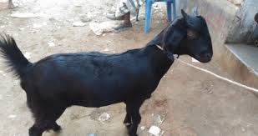
যাবর কাটা পশুদের মধ্যে গৃহপালিত প্রাণী হিসেবে এ দেশে ছাগল বেশ জনপ্রিয় । নানা জাতের মধ্যে ব্লাক বেঙ্গল সবচেয়ে জনপ্রিয় । এটার আকার মাঝারি ও শান্ত স্বভাবের প্রাণী । এর মাংস খুবই সুস্বাদু এবং চামড়া উন্নত ।

Slide 12
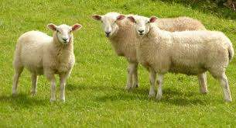
ভেড়ার মাংস প্রোটিনের অভাব মেটায় । ভেড়ার রোগ বালাই কম হয় এবং পালন করতে জায়গাও কম লাগে । ভেরার লোম থেকে উল তৈরি হয় ।

Slide 13
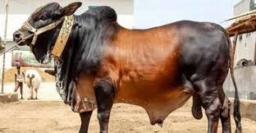
পশু পালকদের সবচেয়ে প্রিয় পশু গরু । এর পালন সম্ভবত কৃষি সভ্যতার গোড়া থেকে । কৃষকের সংগে রয়েছে গরুর যেন আত্মিক সম্পর্ক । আমাদের দেশের গরুগুলো আকারে ছোট হলেও এর খাদ্য চাহিদা কম এবং এরা রোগবালাই সহিষ্ণু ।

Slide 14
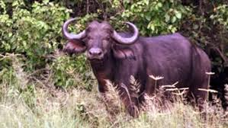
গরুর মতো মহিষও এদেশে অঞ্চল বিশেষে জনপ্রিয় । নানা জাতের মহিষ এদেশে দেখা যায় । মহিষের মাংস, দুধ, চামড়া, পশম ছাড়াও শিং ও হাড় নানা শিল্প কারখানায় ব্যবহার করা হয় ।

Slide 15
মুল্যায়ণঃ
১। কোনটি জাবর কাটা প্রাণী ?
(ক) মুরগি (খ) হাঁস (গ) মাছ (ঘ) ছাগল
২। কোনটি গৃহপালিত পশুর মধ্যে বেশি জনপ্রিয় ?
(ক) ছাগল (খ) মহিষ (গ) গরু (ঘ) ভেড়া
৩। কোন প্রাণীর মাংস প্রোটিনের অভাব মেটায় ?
(ক) ছাগল (খ) ভেড়া (গ) গরু (ঘ) মহিষ

Slide 16
একক কাজঃ
১। সুস্থ পশুর তিনটি করে বাহ্যিক লক্ষণ লিখ ।

Slide 17
বাড়ীর কাজ
১। ছত্রীরা মুরগী এবং ডিমের ছবি একে আগামী ক্লাসে জমা করবে ।
২। ছাত্ররা হাঁস ও ডিমের ছবি একে আগামী ক্লাসে জমা করবে ।

Slide 18
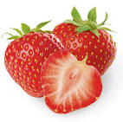
ধন্যবাদ

